Slide 1
형상관리 툴
3팀
이순곤, 한병권, 나현주, 김기남, 유하람

Slide 2
contents
공동 작업에 의한
형상 관리 툴의 필요성
GIT의 장점
GIT 사용하기
GITHUB 사용하기
GITHUB에서 conflict 상황

Slide 3

공동작업에 의한 형상관리 툴의 필요성

Slide 4

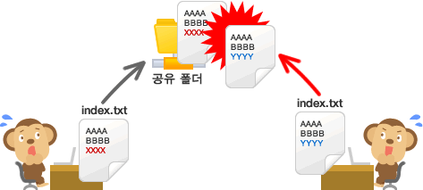
공동작업에 의한 형상관리 툴의 필요성
로컬에 공유된 한 개의 파일에 여러 사람이 동시에 작업을 시작하고 저장할 때,
먼저 작업을 끝낸 파일이 없어지거나, 나중에 작업을 끝낸 파일이 저장이 안될 수 있다

Slide 5
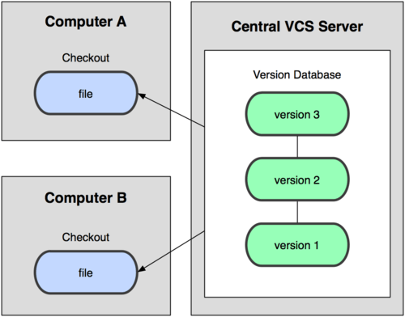
형상관리 툴 예
클라이언트가 중앙 서버로부터 파일을 받아서 사용하고,
작업을 완료하면 중앙 서버로 커밋 한다.
커밋(Comit)
작업 디렉토리에서 변경 및 추가, 삭제된 파일을 원본 저장소인 서버에 적용하는 것
중앙집중식버전관리시스템

Slide 6

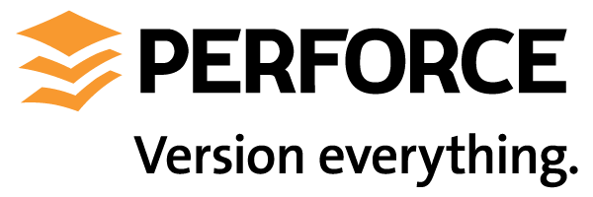


형상관리 툴의 종류
Subversion
CVS
Perforce
GIT

Slide 7
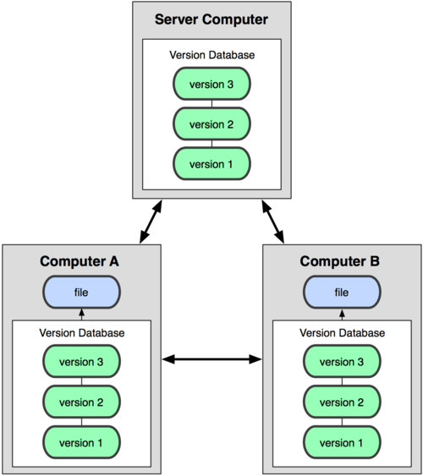
GIT의 장점
중앙집중식버전관리시스템
분산버전관리시스템
커밋을 서버에만 하지 않고 로컬저장소에도 저장하는 브랜치모델
서버에 문제가 발생하여도 형상관리가 가능
다른 형상관리 툴에 없는 fork가 가능

Slide 8
브랜치
개발을 하다 보면 코드를 여러 개로 복사해야 하는 일이 자주 생긴다.
코드를 통째로 복사하고 나서 원래 코드와는 상관없이 독립적으로 개발을 진행할 수 있는데, 이렇게 독립적으로 개발하는 것이 브랜치다.
GIT의 브랜치는 매우 가볍다. 순식간에 브랜치를 새로 만들고 브랜치 사이를 이동할 수 있다.
다른 형상관리 시스템과는 달리 GIT은 브랜치를 만들어 작업하고 나중에 Merge하는 방법을 권장

Slide 9
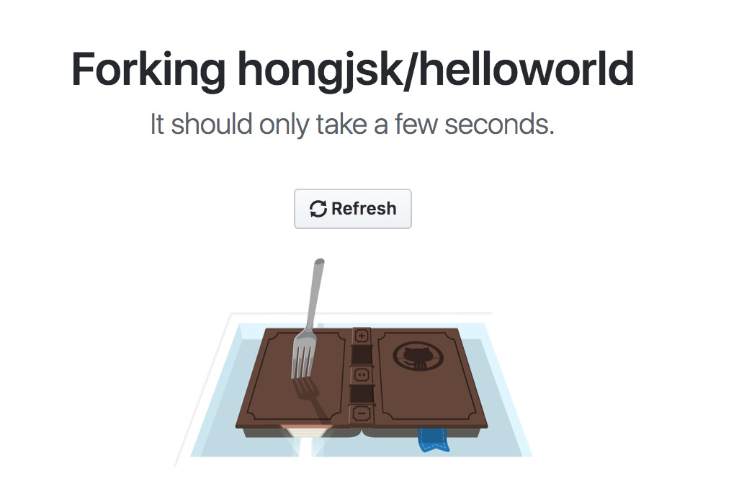

Slide 10
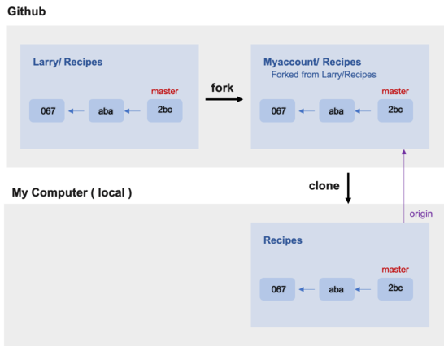
fork는 다른 사람의 GITHUB 저장소에서 내가 어떤 부분을 수정하거나 추가 기능을 넣고 싶을 때, 해당 저장소를 내 GITHUB 저장소로 그대로 복제하는 기능이다.
fork한 저장소는 원본과 연결되어 있다.
변경 사항을 적용하고 싶으면 해당 저장소에 pull request를 하고, 원본 저장소의 관리자로 부터 승인 되었으면 내가 만든 코드가 commit, merge되어
원본에 반영된다.

Slide 11
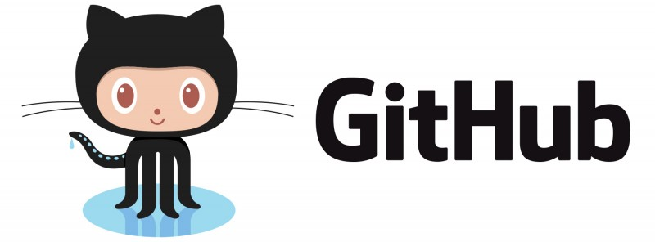

GIT 사용하기
형상관리 툴을 사용하기 위해서는 클라이언트 툴과 서버 툴이 필요
클라이언트 측 툴인 EGit을 사용하면, eclipse에서 작성한 프로젝트를 서버 측 툴인 GITHUB에 쉽게 커밋 가능

Slide 12
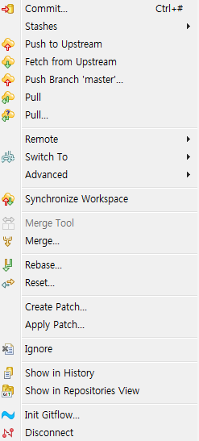
EGit
커밋(Commit)
로컬저장소에 변경사항을 적용하기 위해 새로운 리비전을 추가하고 무엇을 변경했는지 설명하는 로그메시지 까지 저장하는 기능

Slide 13
EGit
푸쉬(Push)
상위저장소(upstream repository)에 변경사항을 적용하는 기능
상위저장소 = GITHUB

Slide 14
EGit
풀(Pull)
풀은 두 단계를 거친다.
상위저장소의 변경사항을 복사하고, 변경이력을 지역저장소와 병합
패치(Fetch)
fetch는 pull과는 다르다.
원격저장소의 변경사항과 지역 저장소의 이력과 병합하기 전 까지만 하는 단계

Slide 15
EGit
병합(Merge)
브랜치 이력을 하나로 합친다.

Slide 16
GITHUB 사용하기

Slide 17
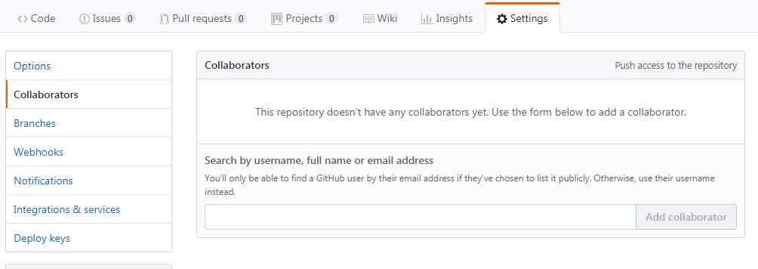
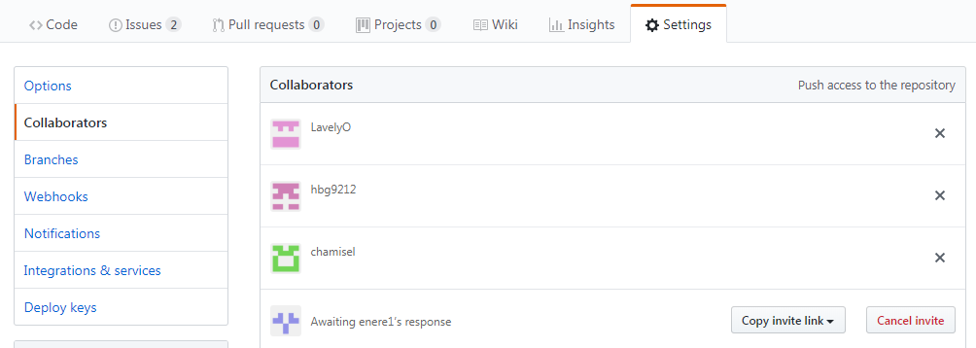
collaborators

Slide 18
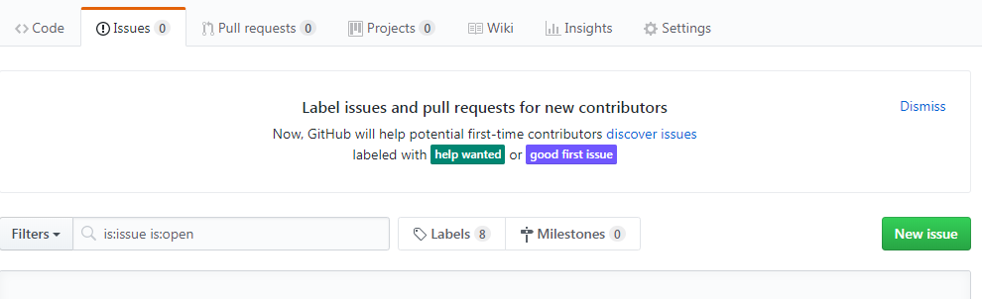
issue
GitHub는 기능에 대해 논의하거나 버그를 추적하거나 혹은 두 가지 경우 모두 사용될 수 있는 Issue라는 기능을 갖고 있다
기록요구 : Issue(이슈)를 사용해 버그를 기록하거나 개발하고 싶은 새로운 기능 구체화 가능
ex) “당신이 옳아요, 아이폰에서는 로그인이 되지 않네요. 버그를 검증하기 위한 단계를 기록하면서 GitHub에 issue를 생성해 주시겠습니까?”

Slide 19
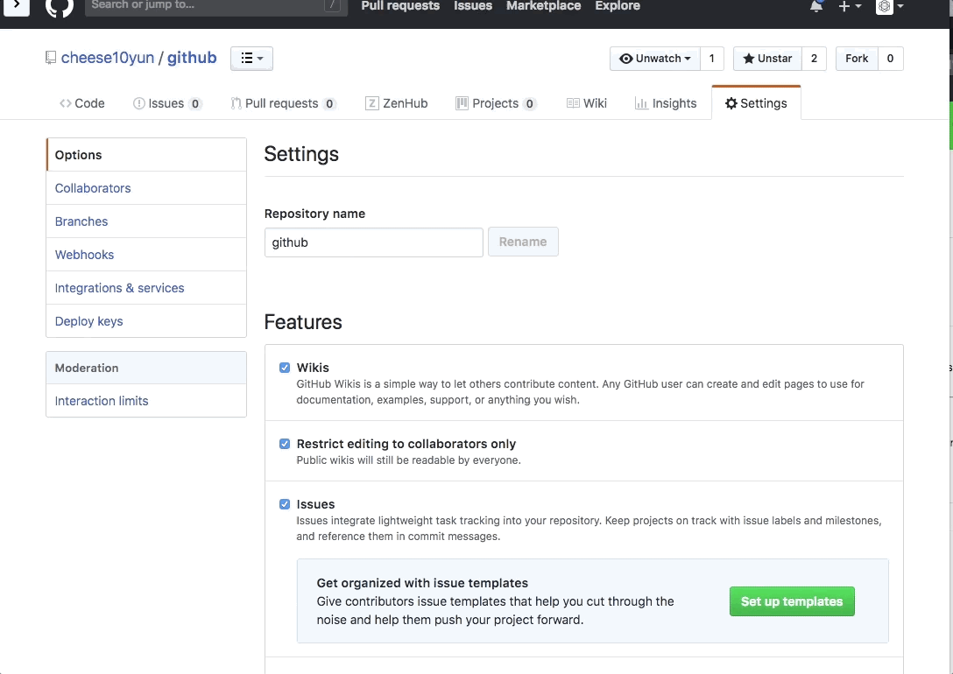
issue
https://github.com/hailee21/git-presentation.git/

Slide 20
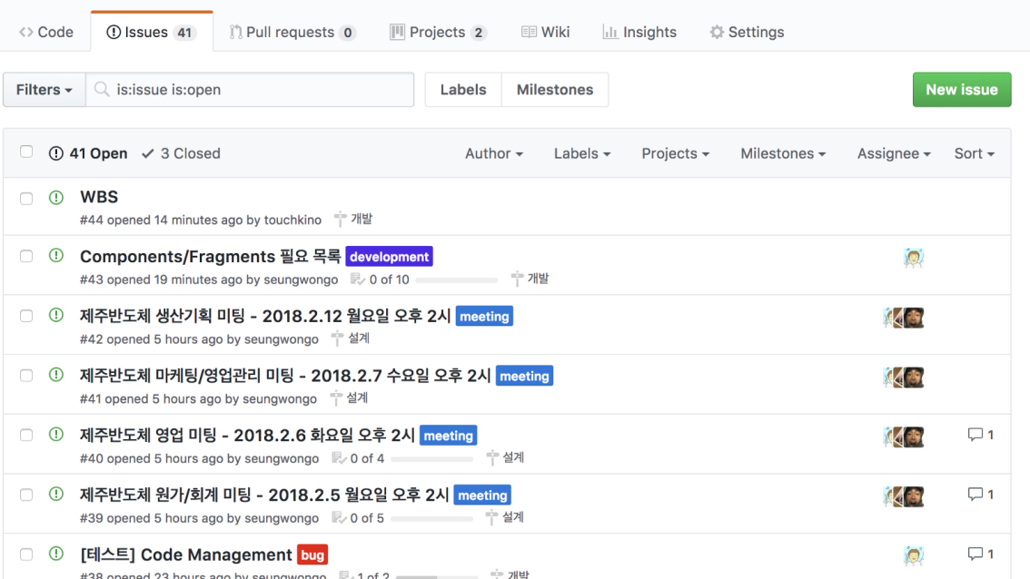
Issue 다양하게 적용하기
프로젝트 진행 시 나오는 모든 이슈, 고객 미팅, 개발 시 필요한 준비사항 등
프로젝트에서 필요한 모든 내용들 관리 가능

Slide 21
GITHUB에서 conflict 상황

Slide 22
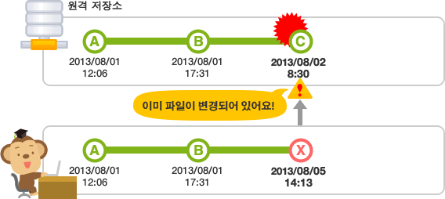
언제 conflict가 일어나는가?
내가 끌어온 저장소가 최신 버전이 아닌 경우,
내가 pull 을 실행한 후 다른 사람이 push 를 하여 원격 저장소를 업데이트 해버린 경우

Slide 23
Conflict 해결방안
①주의해서 충돌 내지 않기
A가 수정한 부분을 확인하고 B가 가진 5버전의 프로젝트에서 추가하기
또는 B가 6버전을 받아서 내가 수정한 부분 적용하기
②Push할 때, 팀원에게 말하기
③Merge(병합) 하기

Slide 24
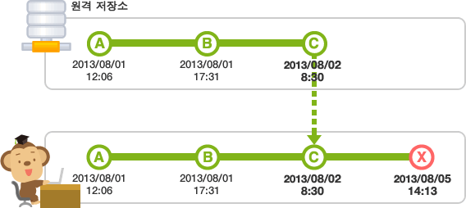
Conflict 해결 방안
병합(merge)을 진행하여 다른 사람의 업데이트 이력을 내 저장소에도 갱신해야 함
만약 병합하지 않은 채로 이력을 덮어쓰게 되면
다른 사람이 push 한 업데이트 내역(그림의 커밋C)이 사라져 버리기 때문

Slide 25
Thank You

